Slide 1
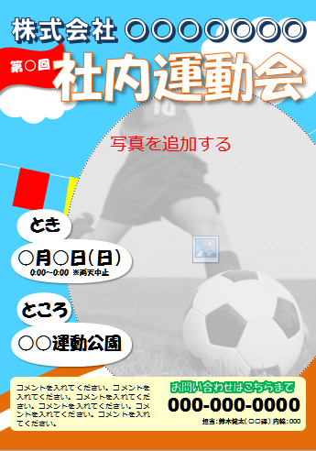

2
1
1.写真の挿入
サンプル写真内の画像アイコンをクリックすると、「ライブラリ」から好きな写真を挿入することができます。
2.テキストの入れ替え
テキストを自由に入れ替えることができます。
印刷のポイント
フチなし全面印刷がおすすめです。

Slide 2
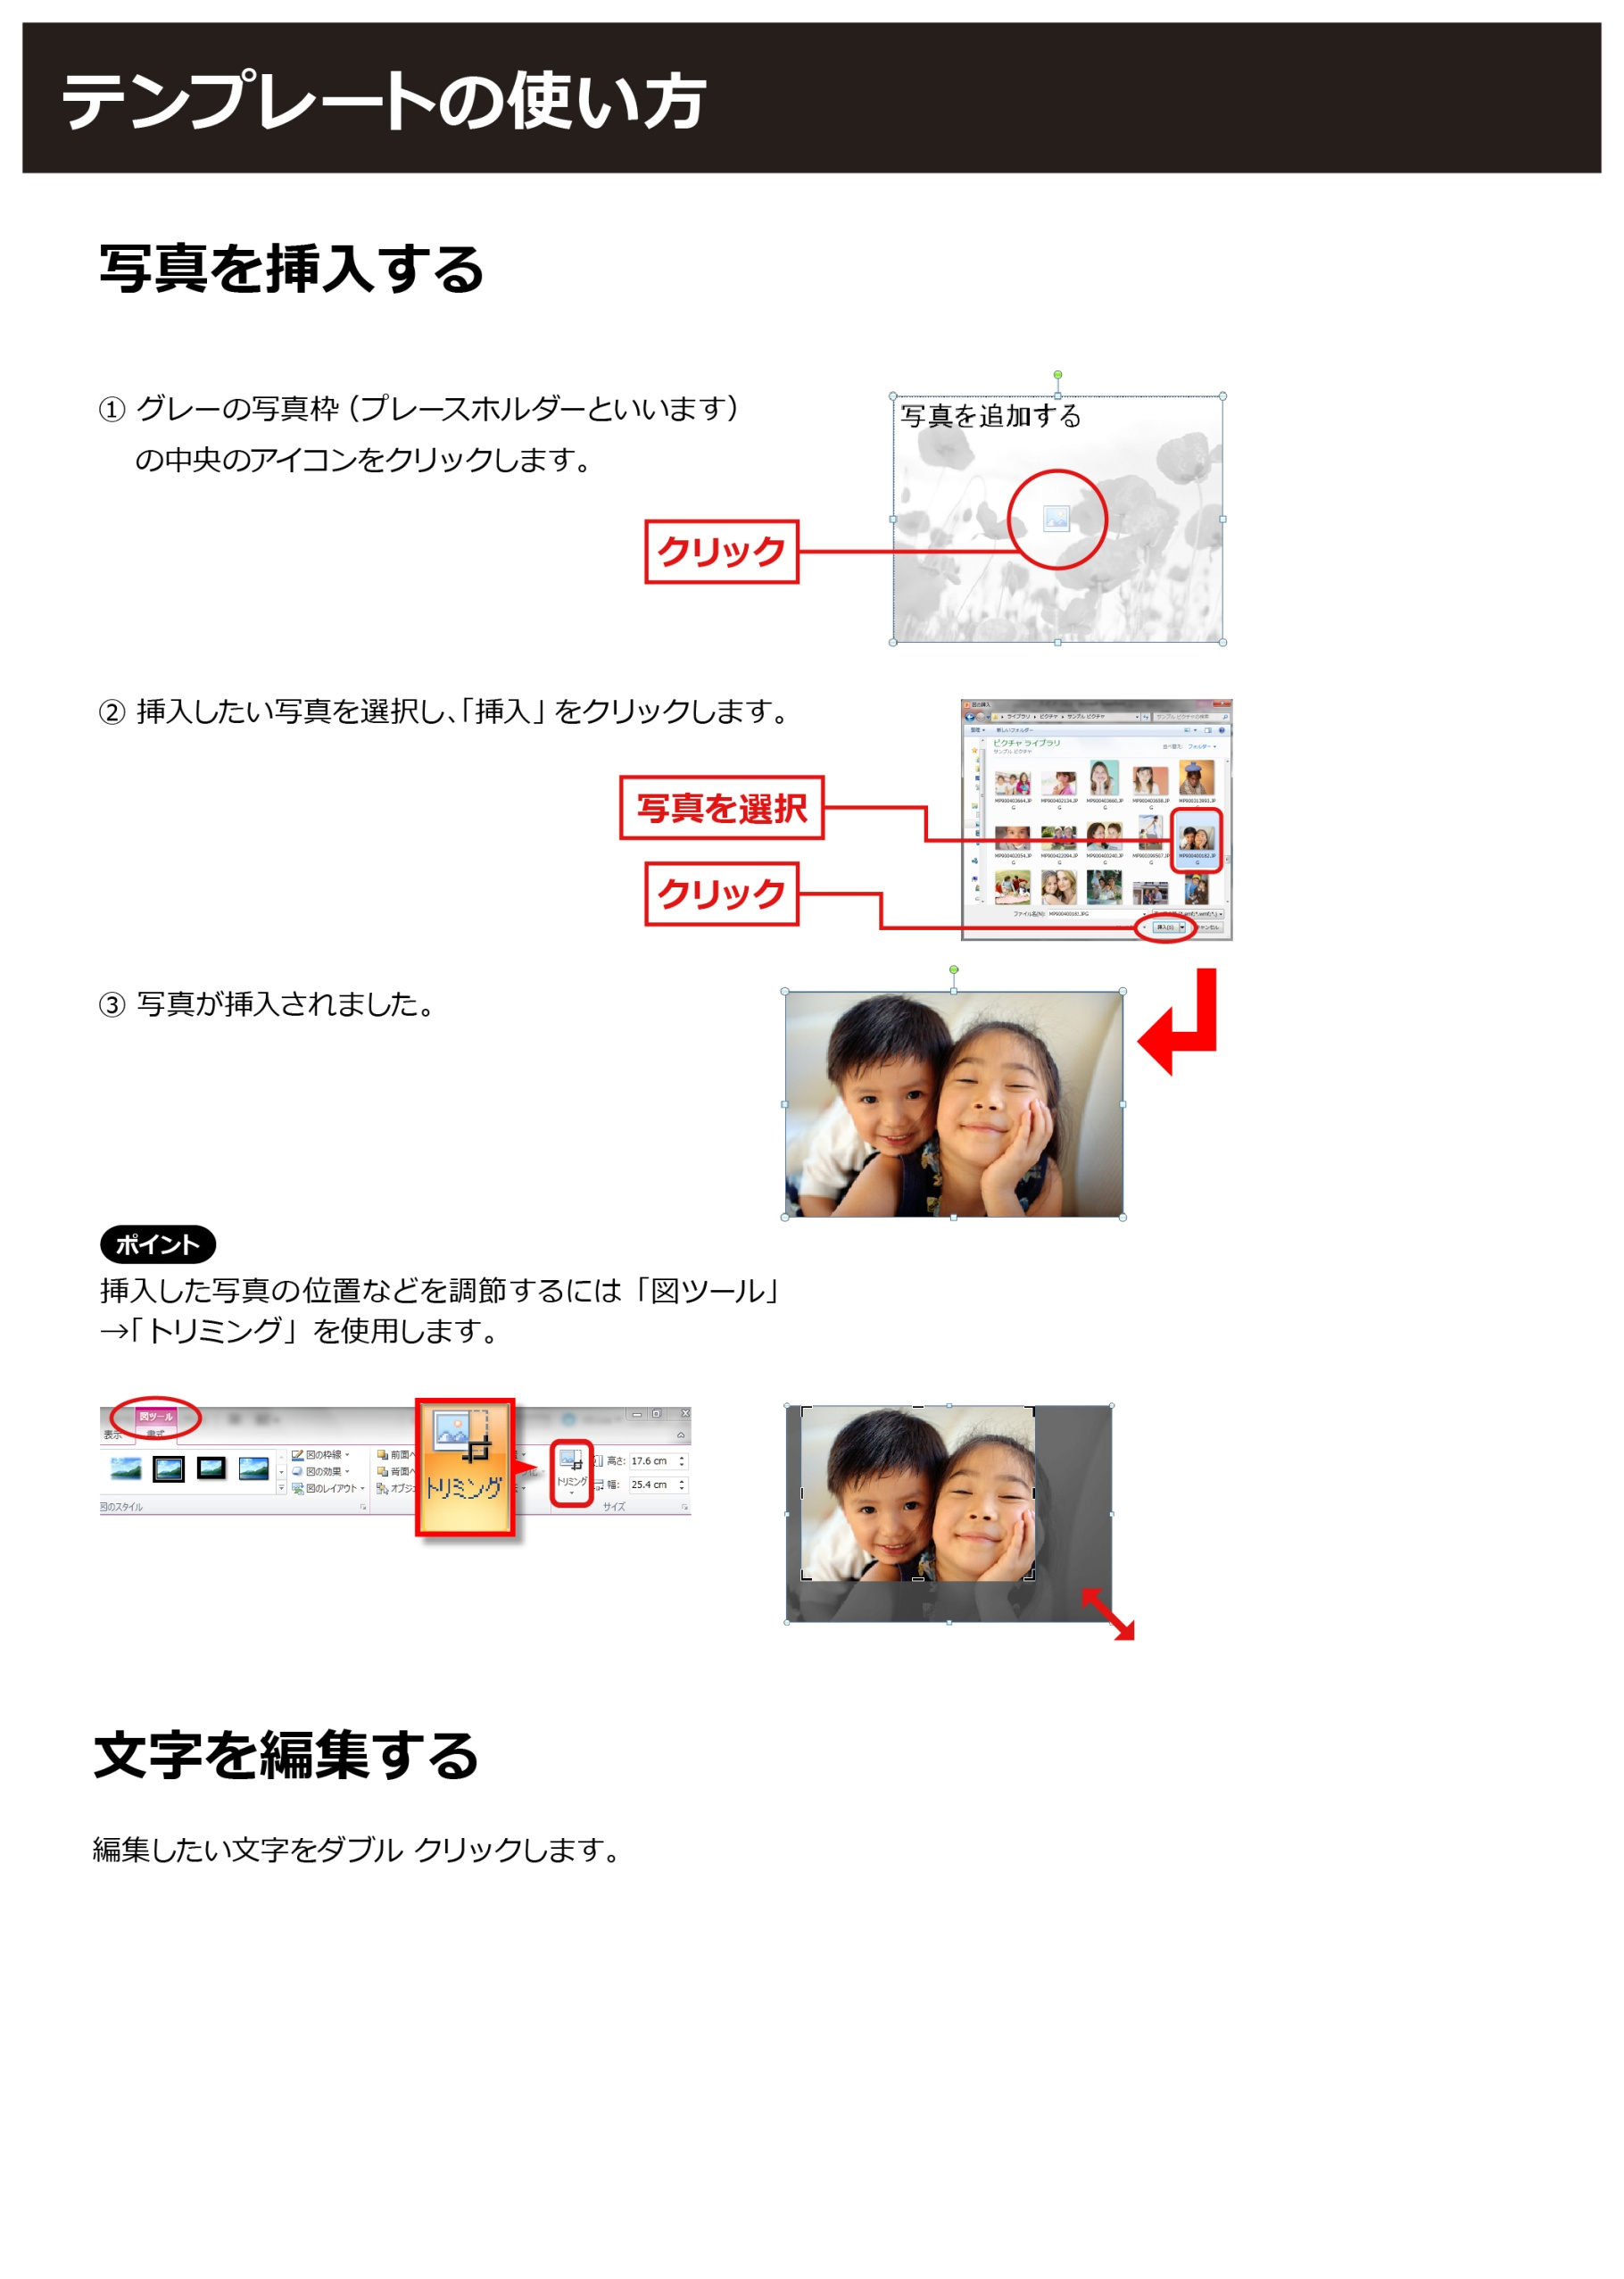

Slide 3

あかつきランド
令和7年
かざぐるまとりきょうそう
とき
10月18日（土）
午前１０：００～午前１０:１５
ところ
あかつき幼稚園グラウンド
未就園児のお子様ならどなたでも参加できます！
ご予約の上お越しください☺
園の運動会も行っております。
ご自由にご観覧ください♪
駐車場は
霊園駐車場をご利用ください🚙
お問い合わせはこちらまで
☎0575-24-3588
✉akatsuki@smile.ocn.ne.jp

